Slide 1


Mengenal & Memahami Watak Manusia
Disusun oleh dr. AISAH DAHLAN

Slide 2
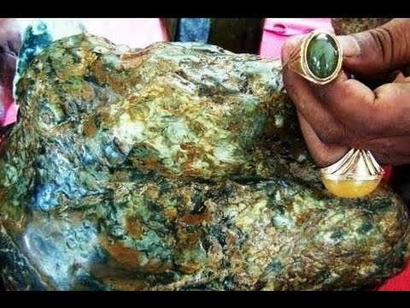
SETIAP ORANG ITU UNIK !
1
KITA SEMUA DI LAHIRKAN DENGAN CIRI KHAS SENDIRI
JENIS BATU TIDAK BERUBAH, TETAPI BENTUK BATU BISA DIUBAH

Slide 3
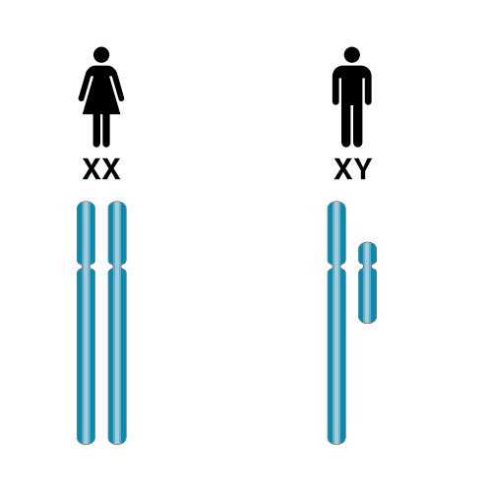
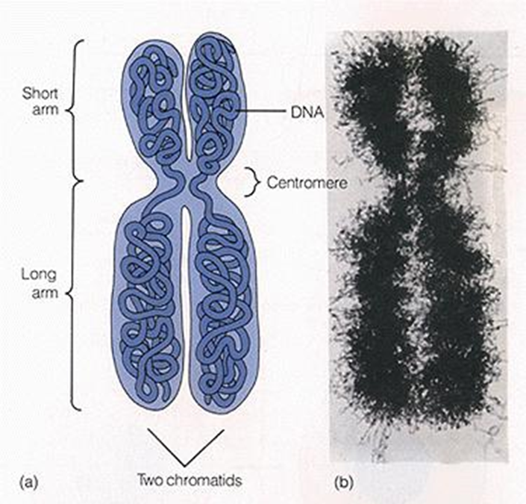
CIRI KHAS “WATAK” diturunkan melalui GENETIK
2

Slide 4

BILA KITA BISA MEMAHAMI WATAK DIRI SENDIRI
3
TAHU DARI APA KITA DIBUAT
TAHU SIAPA DIRI KITA YANG SESUNGGUHNYA
TAHU MENGAPA KITA BEREAKSI SEPERTI YANG KITA LAKUKAN
TAHU KEKUATAN KITA DAN BAGAIMANA CARA MENINGKATKANNYA
TAHU KELEMAHAN KITA DAN BAGAIMANA CARA MENGATASINYA
TAHU CARA MENYESUAIKAN DIRI DENGAN MITRA KERJA DALAM PERUSAHAAN

Slide 5
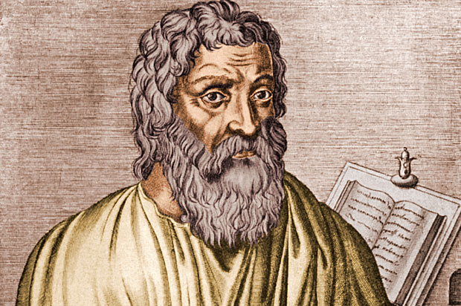
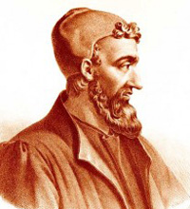
PARA PENEMU TEORI WATAK
4
HIPPOCRATES
Tahun 300 SM
Hippocrates mengembangkan teori tentang ciri-ciri tempramen turunan
GALEN
Tahun 149 Masehi
Fisiologi Romawi, mengusulkan teori kepribadian yang dipegaruhi oleh tingkatan cairan tubuh

Slide 6
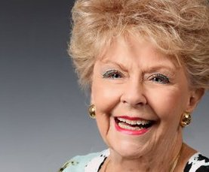




PENEMU TEORI WATAK POPULER SAAT INI
5
FLORENCE LITTAUER
(1928-2015)
University of Massachusetts, USA

Slide 7
KUIS CEPAT TENTANG WATAK PERTUNJUK : BERILAH TANDA ( √ ) PADA PILIHAN ANDA
6
Sanguinis
Koleris
 | PEMBICARA
 | MENYUKAI KESENANGAN
 | OPTIMIS
 | PERIANG DAN BERGAIRAH
 | MENGHIDUPKAN ACARA
 | SERING TERLAMBAT
 | PELUPA
 | SUKA BICARA
 | SENANG MENDAPAT PENGHARGAAN
 | PEKERJA
 | MENGENDALIKAN
 | DINAMIS
 | PASTI
 | BERORIENTASI TUJUAN
 | BICARA TERBUKA
 | SUKA MEMERINTAH
 | TIDAK SABARAN
 | MENDOMINASI
TOTAL
TOTAL
Phlegmatis
Melankolis
 | PENENGAH
 | MUDAH BERGAUL
 | TENANG DAN SANTAI
 | SABAR
 | MENGHINDARI KONFLIK
 | MENJAGA PERDAMAIAN
 | TIDAK SUKA MENYINGGUNG PERASAAN ORANG
 | TIDAK PASTI
 | SUKA BERISTIRAHAT
 | PEMIKIR
 | MENDALAM DAN BERTUJUAN
 | PEKA TERHADAP ORANG LAIN
 | BERBAKAT DAN KREATIF
 | ANALITIS DAN SERBA TERATUR
 | SUKA MENGINGAT PERISTIWA
 | TERLALU INTROSPEKTIF
 | MUDAH TERTEKAN
 | TIDAK AMAN SECARA SOSIAL
TOTAL
TOTAL

Slide 8
TIPE WATAK MANUSIA
7
PEMBICARA
PELAKU
Hasrat : Gembira
Hasrat : Mengatur
PENGAMAT
PEMIKIR
Hasrat : Damai
Hasrat : Sempurna

Slide 9
8
SANGUINIS
KOLERIS
Ramah
Hangat
Antusias
Bersahabat Responsif
Banyak bicara
Pemimpin
Berkemauan keras
Tegas
Produktif
Independen
Memiliki visi
-
-
Ceroboh
Emosi labil
Membesarkan masalah
Tidak disiplin
Egosentris
Dingin
Terburu-buru
Pemarah
Sarkastis
Sulit mengampuni
+
+
Suka menunda-nunda
Tidak tegas
Cari aman sendiri
Tidak punya motivasi
Penakut
Pemurung
Kurang bermasyarakat
Pendendam
Teoritis
Perasa
+
+
Damai
Tenang
Diplomatis
Praktis
Dapat diandalkan Humoris
Sempurna Analitis
Tekun
Disiplin
Rapih
Berbakat
-
-
PHLEGMATIS
MELANKOLIS

Slide 10
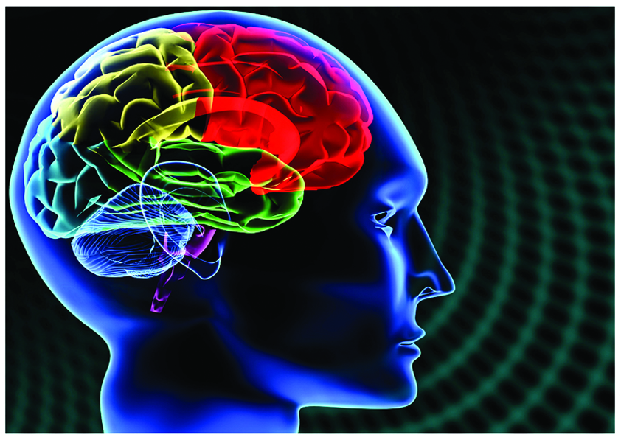
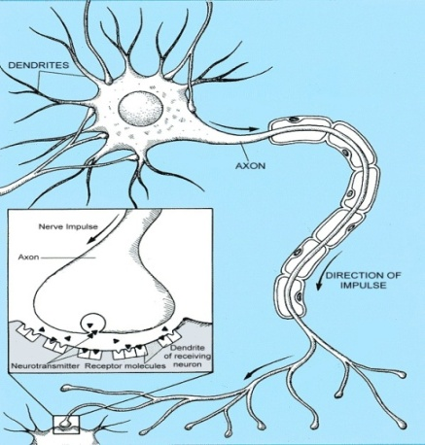
Setiap Belahan Otak Besar Manusia (Cerebrum)
Dibagi 4 Lobus (bagian)
11
Lobus Frontalis
Lobus Parietalis
Sistim Limbic
Lobus Temporalis
Lobus Occipitalis
Cerebellum (otak Kecil)

Slide 11
DEFINISI KARAKTER
9
Wyne mengungkapkan bahwa kata karakter berasal dari bahasa Yunani “karasso” yang berarti “to mark” yaitu menandai atau mengukir, yang memfokuskan bagaimana mengaplikasikan nilai kebaikan dalam bentuk tindakan atau tingkah laku.

Slide 12
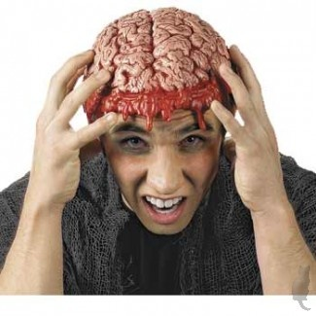
10
http://www.blisstree.com/
Otak manusia terbagi dua belahan ,
belahan kanan dan belahan kiri

Slide 13
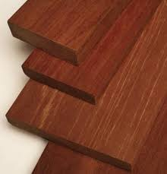

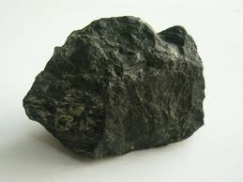

12
KAYU
BESI
BATU
PLASTIK
MENGENALI WATAK BAGAIKAN MENGENALI JENIS BAHAN DASAR SEBUAH PRODUK YANG AKAN DIBUAT SEHINGGA DAPAT DIGUNAKAN
PERALATAN YANG TEPAT

Slide 14
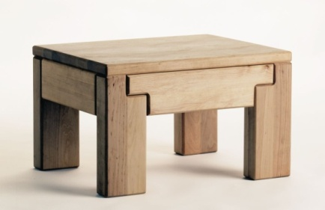
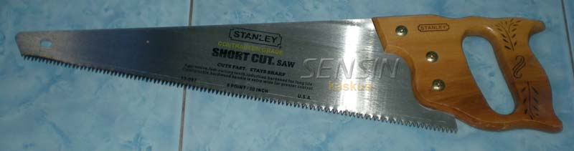
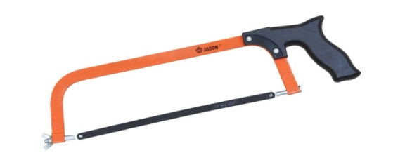
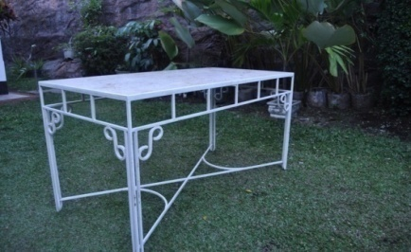

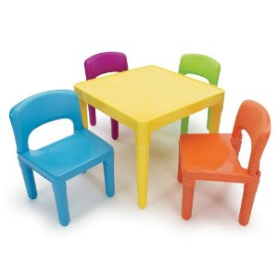
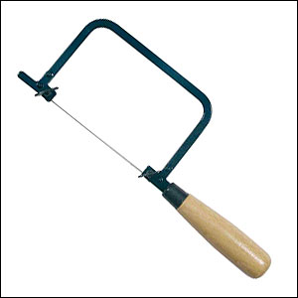
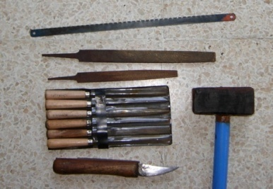
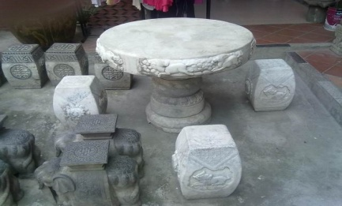
13

Slide 15
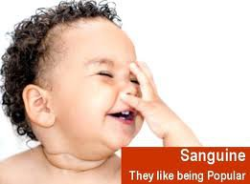
14
BERWATAK APAKAH ANAK INI?

Slide 16

15
BERWATAK APAKAH ANAK INI?

Slide 17
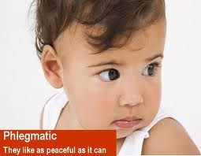
16
BERWATAK APAKAH ANAK INI?

Slide 18
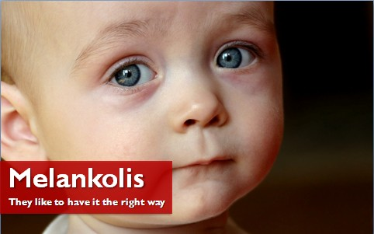
17
BERWATAK APAKAH ANAK INI?

Slide 19
18

Slide 20

19
MITRA YANG TERBAIK ADALAH MITRA YANG TERBALIK
MITRA KERJA DAN PASANGAN HIDUP YANG SERASI BIASANYA MEMPUNYAI WATAK
YANG BERBEDA BAHKAN BERTOLAK BELAKANG

